Slide 1

聊 城 市 技 师 学 院
TECHNICIAN COLLEGE OF LIAOCHENG CITY
施 工 组 织 设 计 交 底
课程《建筑施工组织》项目一第1单元 2课时
城 市 建 设 系 : 任 静
2020年2月

Slide 2
目录CONTENT
引 言
02
视频：施工组织
设计认知
01
03
交底：项目施组
文件类别
04
阅读：施组文件
内容列项
05
总结拓展检测

Slide 3

视频引入:施工组织设计认知
建筑工程施工重要原则：按图施工 按施工组织设计施工

Slide 4


Why?
施工组织设计(Construction organization plan )
是用来指导施工项目全过程各活动的技术、经济和组织的综合性文件，是施工技术与施工项目管理有机结合的产物，它能保证工程开工后施工活动有序、高效、科学合理地进行。
延迟符
延迟符

Slide 5
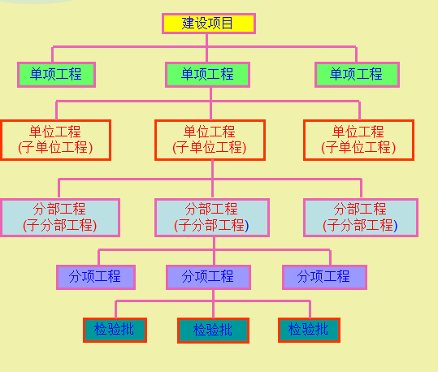
建设项目的分解

Slide 6

基本建设项目的组成
比如：学校
聊城市技师学院

Slide 7
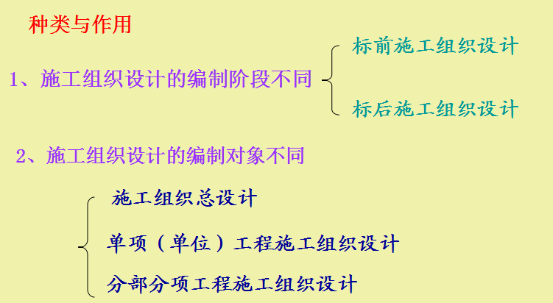
施工组织设计文件的分类
（技术标）
（施工方案）

Slide 8
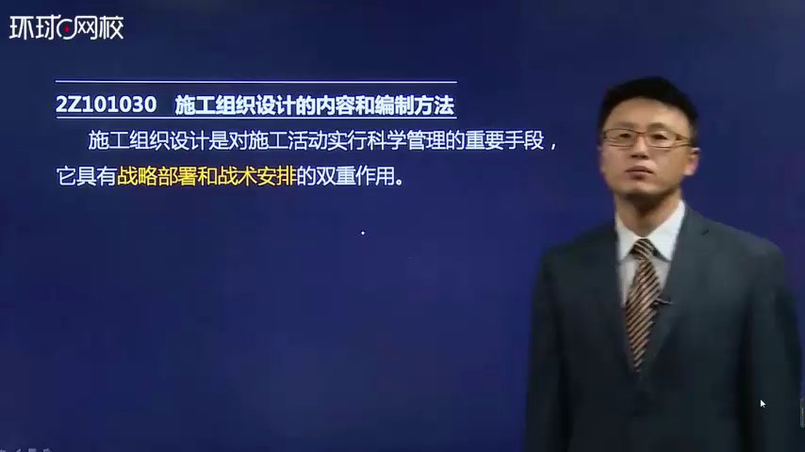
施工组织设计文件的内容构成

Slide 9

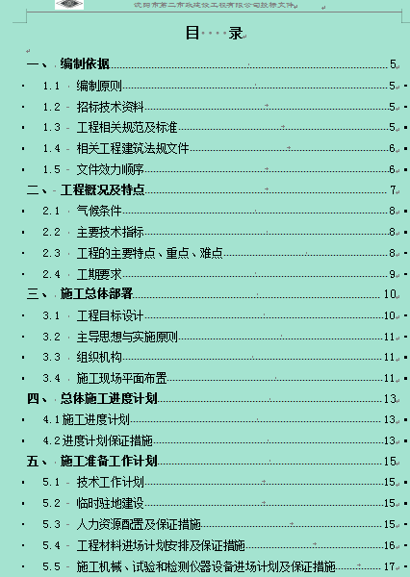
项目施工组织设计文件交底（内容）-----企业实际工作文件浏览

Slide 10

项目施工组织设计文件交底

Slide 11
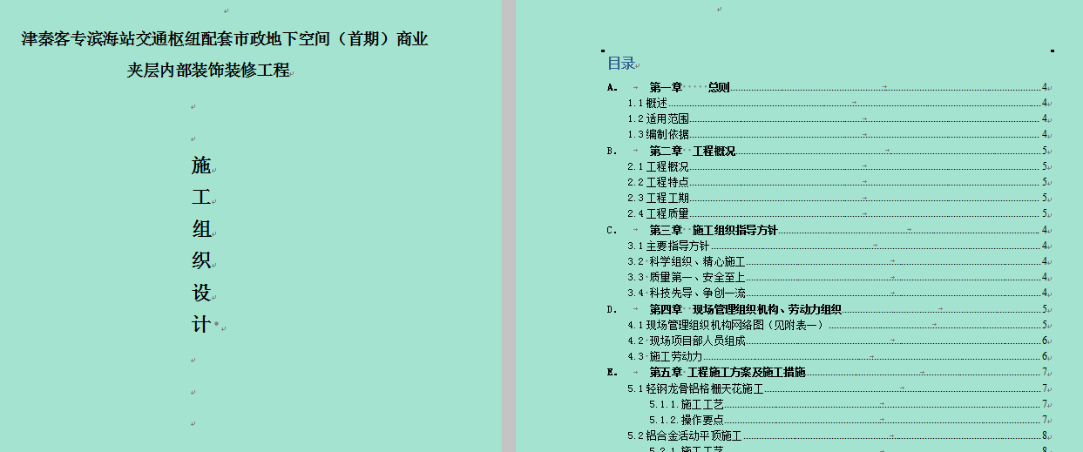
项目施工组织设计文件交底

Slide 12

项目施工组织设计文件交底

Slide 13
总结
1.建筑施工按照施工组织设计文件的指导来施工
2.施工组织设计的主要内容包括六大方面
工程概况、 施工部署、 施工方案、施工进度计划、 施工平面图、 主要技术经济指标（比如：工期、成本等）。
3.施工组织设计按编制的广度、深度和作用来分类
施工组织总设计、单位工程施工组织设计、分部（分项）施工组织设计。
4.施工组织设计文件的编制依据的规范
《建筑施工组织设计规范》 GB/T 50502-2009

Slide 14
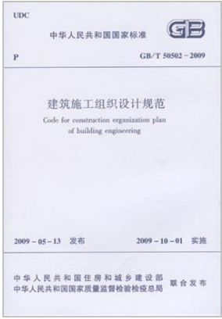
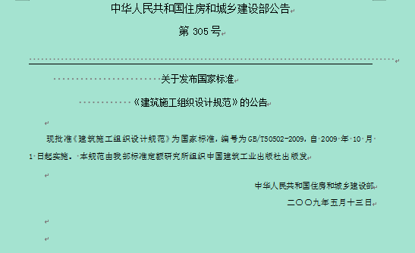
拓展

Slide 15
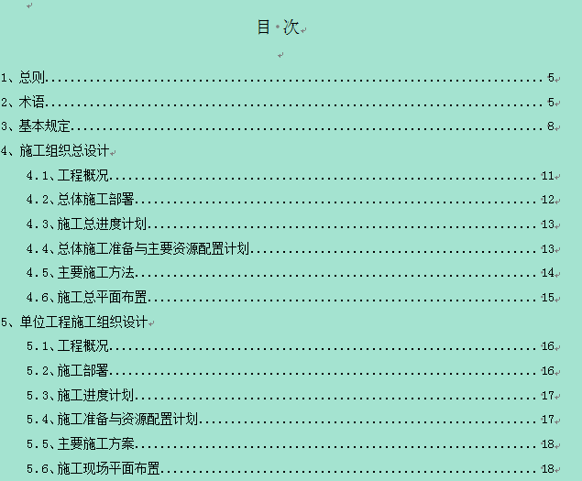

Slide 16
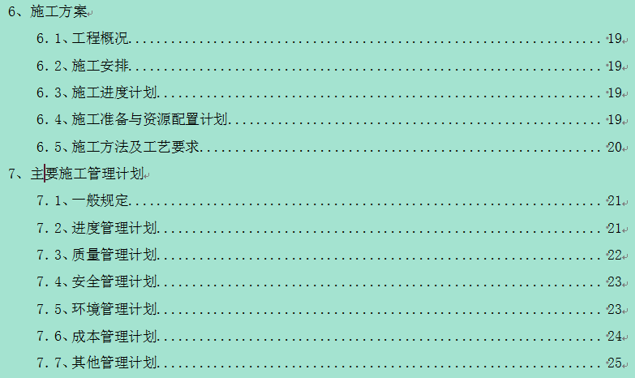

Slide 17
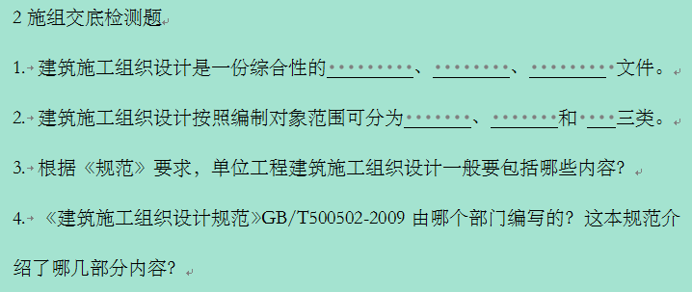
检测题

Slide 18
《建筑施工组织》施工组织设计交底
谢谢聆听
下次课再见

